Slide 1
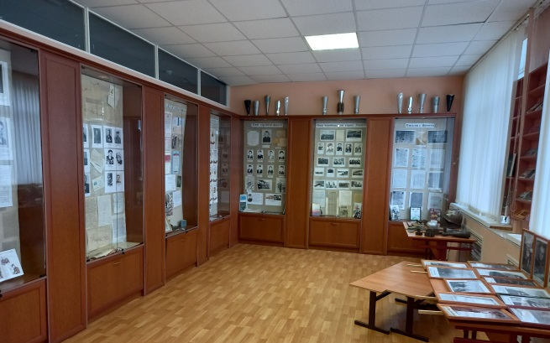
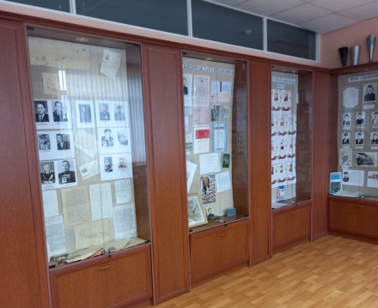
Орловская область
Город Ливны
Историко-краеведческий музей муниципального общеобразовательного учреждения Гимназия г. Ливны
История создания музея
25 февраля 2005 года, историко-краеведческому музею муниципальной гимназии г. Ливны было присвоено звание «Школьный музей». Музей содержит 14 экспозиций: «Здесь мы живем», Завод ОАО «Ливгидромаш», «Ими гордится завод», «У истоков школы №7», «Гимназия сегодня», «Ими гордиться гимназия», «А.Ф. Селищев», «Выпускники - школы №7»,«Война в их судьбе»,«История148-й стрелковая дивизия», «Письма с фронта», «Они освобождали город Ливны», «Учителя-женщины в годы Великой Отечественной войны», «Герои ВОВ, уроженцы г. Ливны и Ливенского района»
Деятельность музея
Организация поисковой деятельности:
-участие в конкурсах, проектах;
- поиск новых экспонатов и исторических фактов;
- переписка с интересными людьми;
- работа с библиотечно-архивными документами, периодической печатью.
Просветительская деятельность:
- встречи со знаменитыми и интересными людьми микрорайона;
- публикации в СМИ заметок о музее и об истории микрорайона;
- написание ученических исследовательских работ, проектов.
Экскурсионная:
- подготовка экскурсоводов из состава учащихся гимназии:
- проведение экскурсий в музее.
Реставрационно-оформительская:
- оформление экспозиций, стендов , выставок;
- уход за экспозициями и их реставрация;
- ведение учетной документации музея;
- открытие новых экспозиций.

Slide 2
«Война в их судьбе»
Историко-краеведческий музей муниципального общеобразовательного учреждения Гимназия г. Ливны представляет тематическую выставку «Война в их судьбе», посвящённую памятным датам Великой Отечественной войны.
В экспозиции выставки включены экспонаты: копии документов; фронтовые фотографии ветеранов ВОВ; медали и личные вещи ветеранов; письма участников войны; вырезки из газет; предметы быта и оружие времён ВОВ, воспоминания участников войны; проекты обучающихся Гимназии.
Материалы представленные на выставке вызывают интерес у посетителей музея.
Выставка: «Война в их судьбе»
Музей МБОУ Гимназия г. Ливны
Место для
QR-кода
электронной
выставки

Slide 3
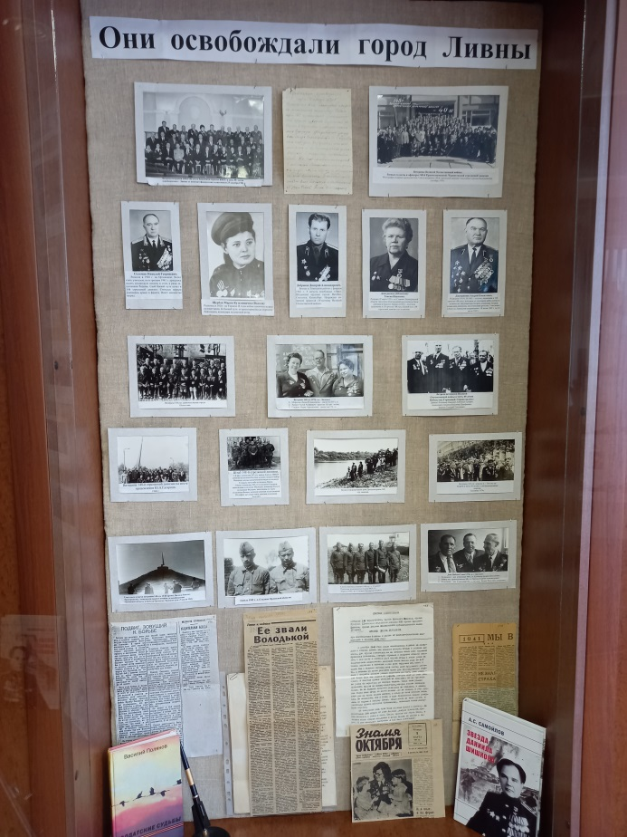
«Война в их судьбе»
Вставить фотографию
выставки школьного музея
Экспозиция «Они освобождали город Ливны».
Представлены фотографии и материалы, рассказывающие о судьбах людей, которые самым тесным образом связаны с организацией мирной жизни в нашем городе. Среди тех, кто освобождал
г. Ливны Щербак Мария Кузьминична ( Володя), Дмитриенко Таисия Ивановна, Добриков Дмитрий Александрович, который родился в Ливенском районе, с февраля 1941 года воевал на Ливенской земле, освобождал город Орел, штурмовал крупные города Витебск, Смоленск, Кёнинсберг. В экспозиции вырезка из газеты «Ее звали Володькой», о легендарной военной судьбе младшего лейтенанта Марии Щербак, воспоминание ветерана 148-й Черниговской стрелковой дивизии Ярулина Ханифа Гариповича, книги А.С. Самойлова «Звезда Даниила Шишкова», «Судьба комбата».

Slide 4
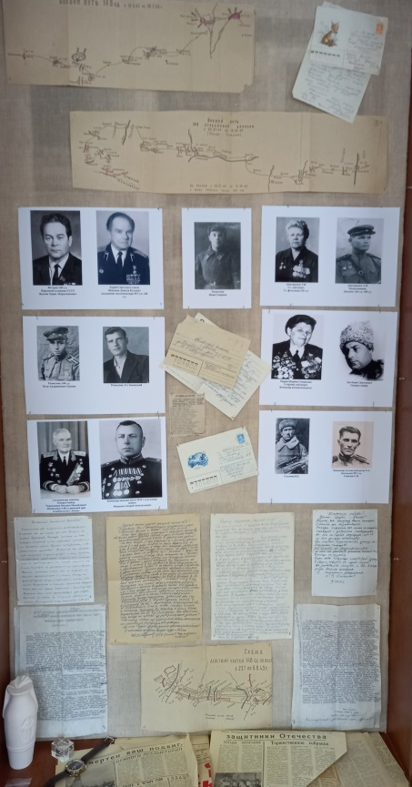
«Война в их судьбе»
Вставить фотографию
выставки школьного музея
История 148-й стрелковой дивизии
Экспозиция рассказывающая о 148 стрелковой Черниговской дивизия имени А.Суворова, которая освобождала нашу Ливенскую землю.
Фронтовая биография ее была неразрывно связана с действиями частей и соединений 13 Армии.
В этой экспозиции представлены карты боевого пути 148-й стрелковой дивизии, переписка ветеранов с обучающимися школы №7(сегодня Гимназия), описаны воспоминания ветеранов 148-й стрелковой дивизии, вырезки из газет об её истории, архивные документы.

Slide 5
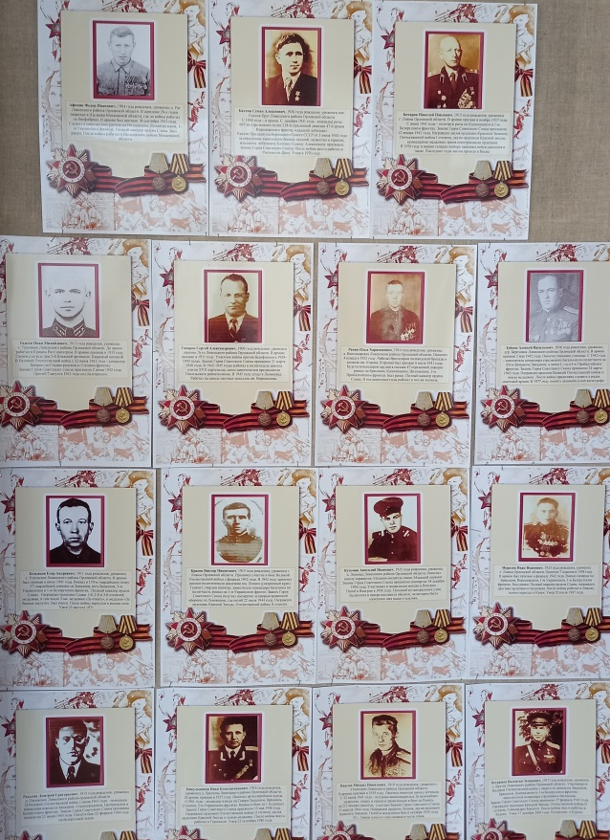
«Война в их судьбе»
Вставить фотографию
выставки школьного музея
Более 8 тысяч Ливенцев погибли за свободу и независимость нашей Родины.
За время Великой Отечественной войны 14 уроженцев г. Ливны и Ливенского района в 1941 - 45 гг. стали Героями Советского Союза, 5 - полными кавалерами Ордена Славы.
В экспозиции представлены фотографии с описанием боевого пути наших выдающихся земляков. К сожалению, некоторые из них были награждены уже посмертно.

Slide 6
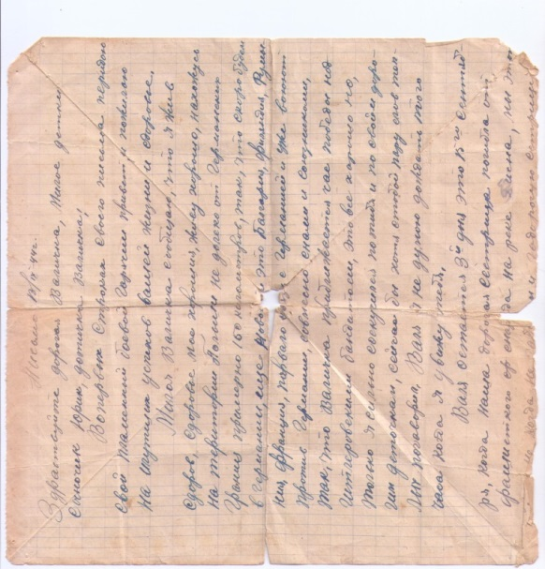
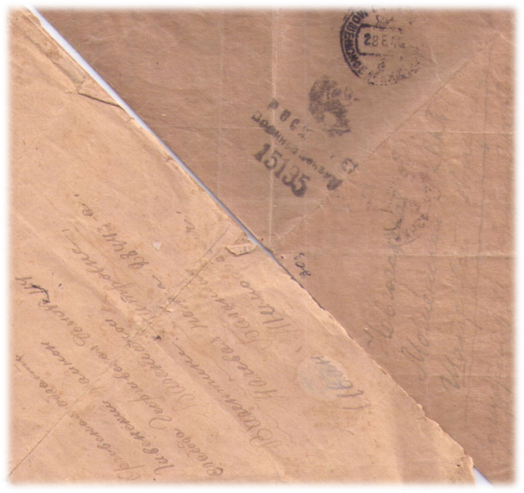
«Война в их судьбе»
Вставить фотографию
выставки школьного музея
Письма с фронта... Как их ждали в годы войны! Ведь они были залогом того, что приславший их: муж, сын, брат, любимый жив и здоров, а значит, есть надежда увидеть его живым. В них было все: короткие, скупые рассказы о войне и стихи, фотографии, если была возможность сняться у фронтового фотографа, вырезки из фронтовых газет.
В экспозиции «Письма с фронта» располагаются письма наших земляков. Учащиеся гимназии собрали около сорока писем с фронта своих родственников. Часть из них вошла в книгу «Письмо с фронта».

Slide 7
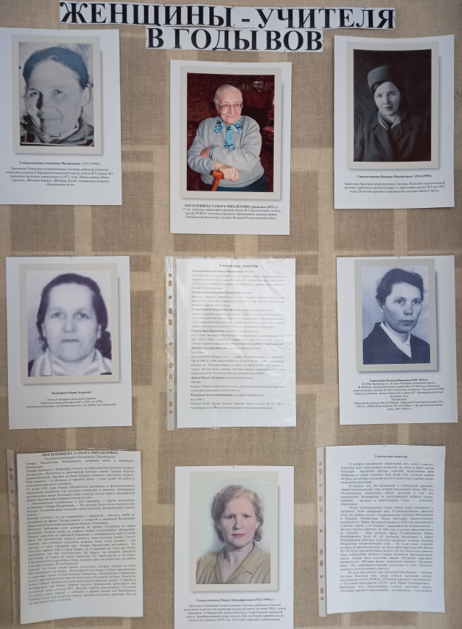
«Война в их судьбе»
Вставить фотографию
выставки школьного музея
В рамках акции «Женское лицо Победы», члены совета музея провели поисковую работу «Учителя-женщины в годы Великой Отечественной войны». На стенде представлена информация об Горностаевой Зинаиде Ивановне несовершеннолетнем труженике тыла, Кашкаровой Марии Захаровны, награждённой медалями «За боевые заслуги», «За победу над Германией»,Могилевцевой Тамары Михайловны ветеране ВОВ, а также об учительской династии Удовыдченковых: Антонины Михайловны , Надежды Михайловны ,Марии Митрофановны, которые в годы ВОВ трудились в тылу, продолжали работу в школе.

Slide 8
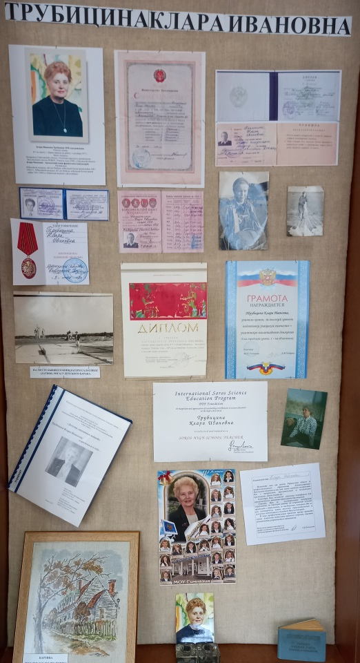
«Война в их судьбе»
В экспозиция представлены копии документов, фотографии, личные вещи, переданные в дар музею Гимназии Трубициной Кларой Ивановной.
Клара Ивановна – малолетний узник фашистских концлагерей. В 1941 году вместе с мамой угнаны были Латвию и проданы немцами латышской семье, а затем отвезли их в Кенигсберг (сейчас Калининград), оттуда в Польшу, где прожили до марта 1945 года. Пришлось пережить многое: эвакуацию, бомбёжки, голод. Это было детство, опалённое войной, жестокой, беспощадной, страшной.
Награждена:
-Юбилейной медалью «60 лет Победы в Великой Отечественной войне 1941-1945гг»;
-Юбилейной медалью «65 лет Победы в Великой Отечественной войне 1941-1945гг»;
- Памятной медалью «Дети войны».
Вставить фотографию
выставки школьного музея

Slide 9
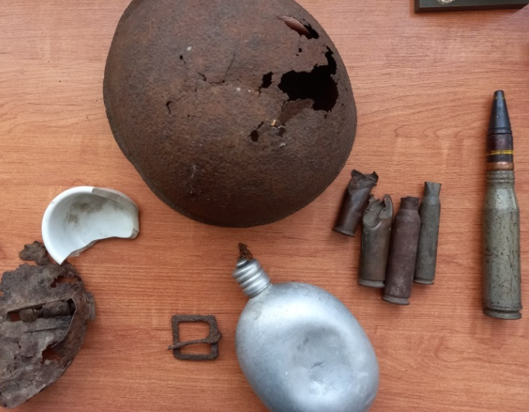
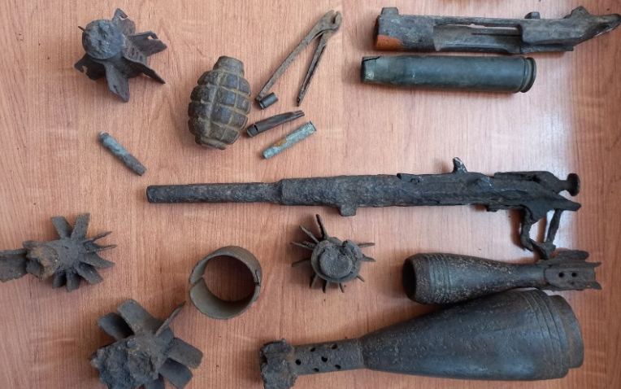
Вставить фотографию
выставки школьного музея
«Война в их судьбе»
«Экспонаты времён ВОВ»
В экспозиции представлено оружие времён ВОВ: штык к винтовке Мосина, ручная граната РГД-33, осколочная «рубашка» ручной гранаты, хвостовое оперение минометных мин, ствол винтовки СВТ-40 с шомполом, патроны, осколок немецкой пепельницы передан в музей на хранение Скворцовым В.Д. и др.
Также в экспозиции можно встретить стальной
шлем, который надежно защищал советских солдат в Великую Отечественную войну; металлическую флягу, входившей в экипировку советских бойцов.

Slide 10
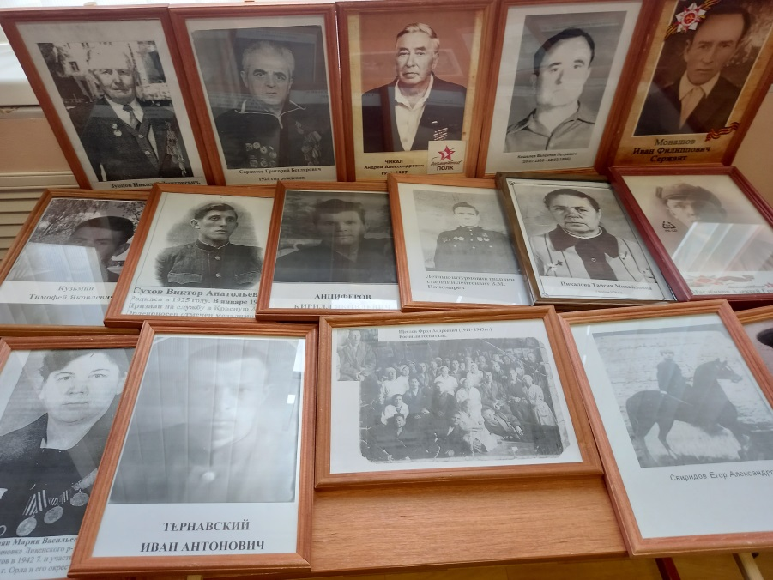
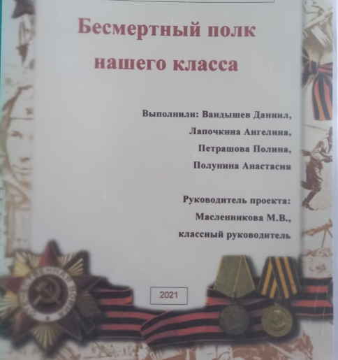
«Война в их судьбе»
Экспозиция «Бессмертный полк» посвящена нашим землякам – участникам Великой Отечественной войны.
Представлены портреты участников Бессмертного полка, проектные работы учащихся Гимназии, в которых собраны подлинные материалы о прабабушках и прадедах, своих близких.
Вставить фотографию
выставки школьного музея

